Slide 1
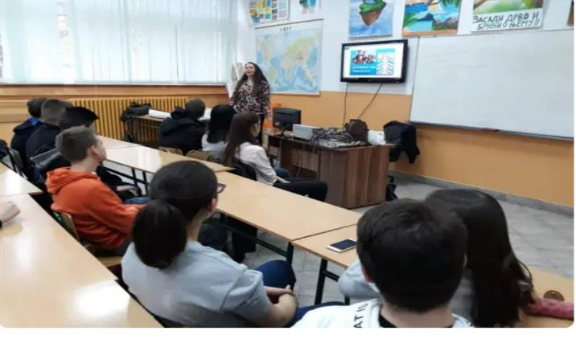
ГРАЂАНСКО ВАСПИТАЊЕ У ТЕХНИЧКОЈ ШКОЛИ СА ДОМОМ УЧЕНИКА “НИКОЛА ТЕСЛА” У КОСТОЛЦУ
Јасмина Пешић- наставник географије и грађанског васпитања

Slide 2
Грађанско васпитање је изборни предмет у којем ће
ђаци учити следеће:
Људска права- права детета, родна равноправност, право на слободу, право гласа...

Slide 4
Демократија и темељи демократског друштва

Slide 5
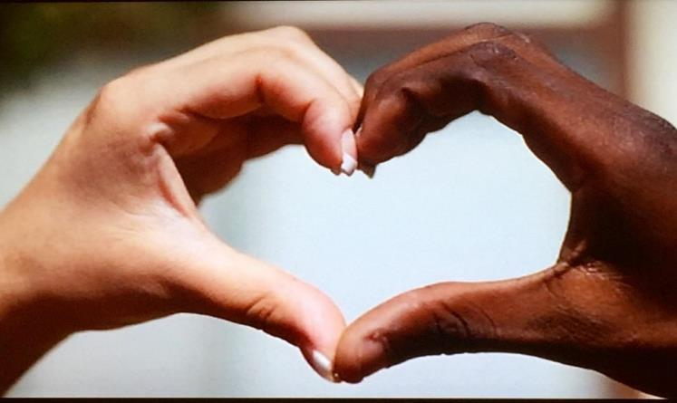
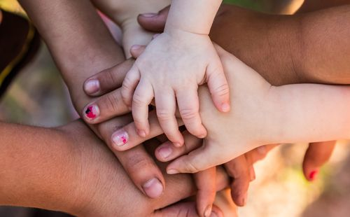
Поштовање различитости у друштву

Slide 6
Решавање сукоба ненасилним средствима

Slide 7
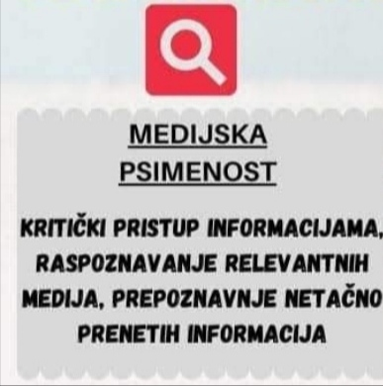
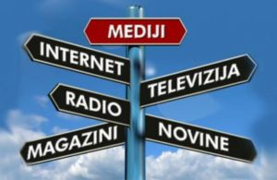
Схватање улоге медија у грађанском друштву

Slide 9
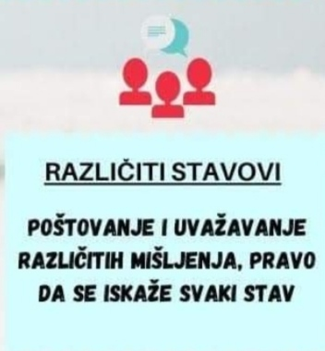
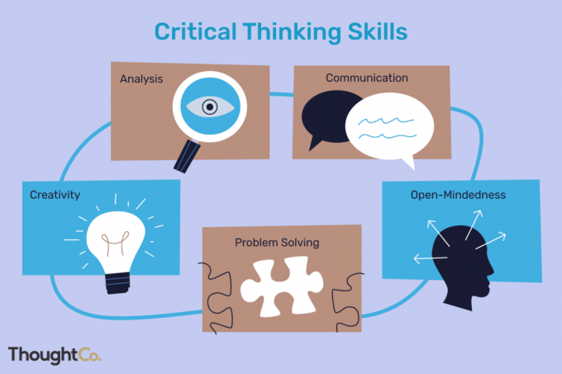
Критичко мишљење и формирање става

Slide 10
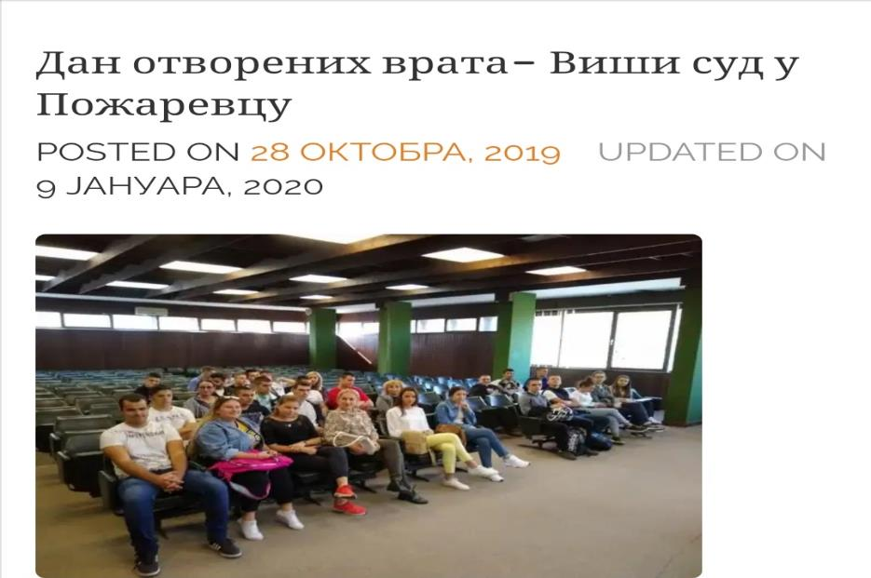
Подела власти:
Устав Републике Србије полази од поделе власти на:
ЗАКОНОДАВНУ, коју врши Народна скупштина;
ИЗВРШНУ. Коју врше Влада и Председник Републике;
СУДСКУ, коју врше судови општине и посебне надлежности.

Slide 11
... и још мало више, све са циљем да будемо потпуно социјално писмени људи који ће живети у цивилном друштву када одрасту.

Slide 12
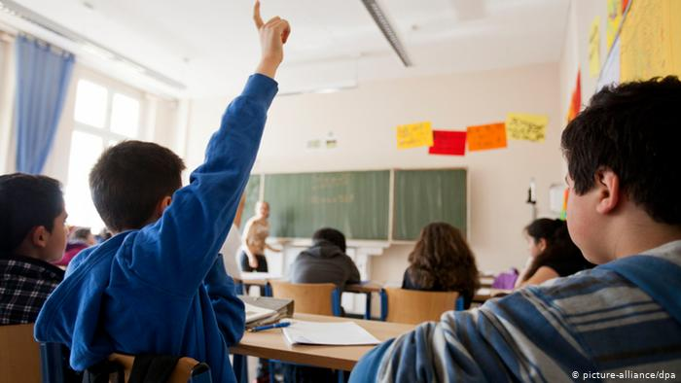
Шта издваја овај наставни предмет од осталих?
Пријатна атмосфера на часу без страха од оцене (описно оцењивање);
Могућност изражавања мишљења и ставова;
Унапређења вештина комуникација;
Развијање способности критичког мишљења;
Аргументовање и залагање за сопствене ставове;
Одговорно одлучивање и деловање;

Slide 13
Циљеви и задаци грађанског васпитивања у средњој школи
Општи циљ предмета је да ученици средњих школа стекну знања, развију способност и вештине и усвоје вредности које су претпоставка за целовит развој личности и за комплетан, одговоран и ангажован живот у савременом грађанском друштву у духу:
Поштовања људских права и основних слобода;
Мира;
Толеранције;
Равноправноси полова;
Културних различитости;
Разумевања и пријатељстава међу народима;
Етничким, националним и верским групама.

Slide 14
Похађајући наставу из предмета Грађанско васпитање млади људи стичу знања о:
Конструктивном решавању сукоба;
Томе како грађани могу партиципирати;
Функцијама власти;
Томе шта значи бити ефикасан грађанин;
Надлежностима државних органа власти;
Правилима и одговорностима грађана.

Slide 15
Развијају способност и вештине:
Способност критичког мишљења;
Способност за тимски рад;
Процене информација;
Вештине комуникације;
Умеће преговарања;
Сарадње;
Управљање конфликтима на миран и праведан начин.

Slide 16
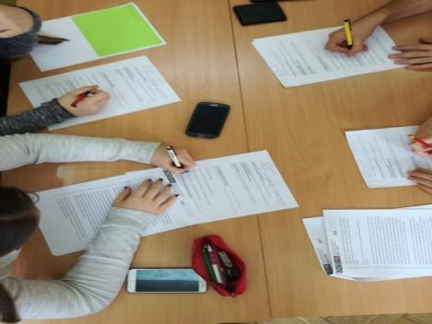
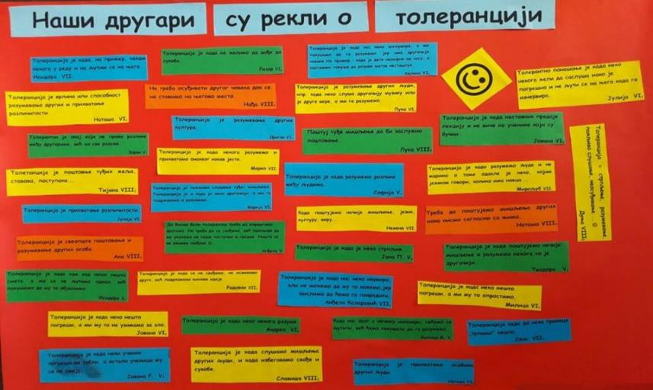
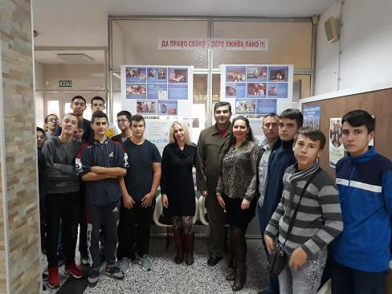
Са часова грађанског васпитања

Slide 17
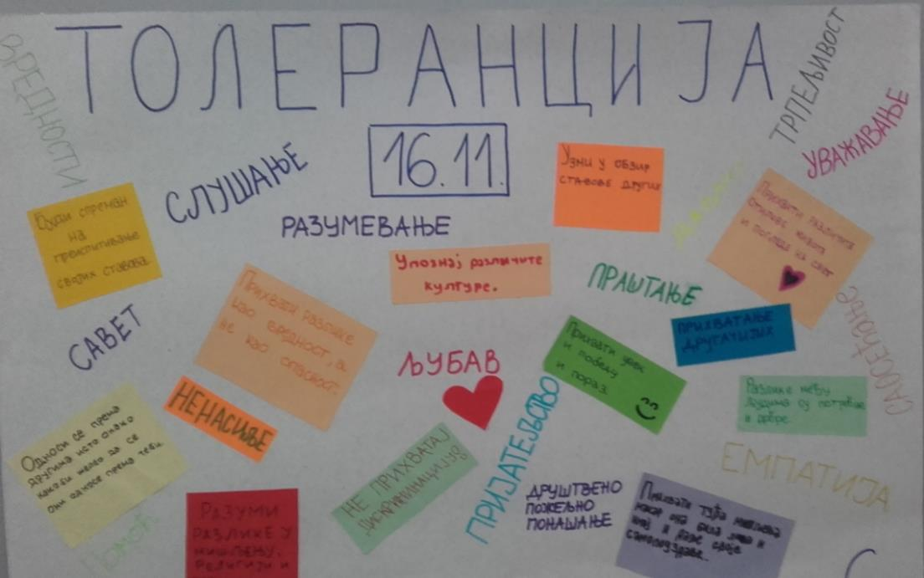
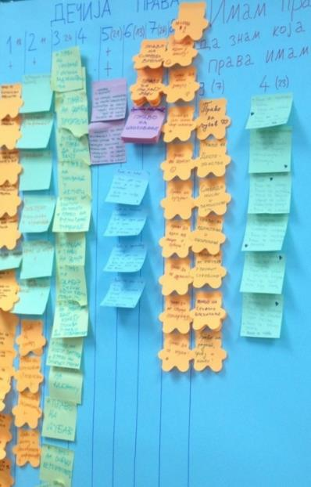
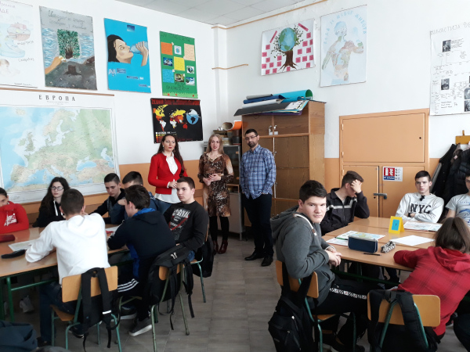

Slide 18
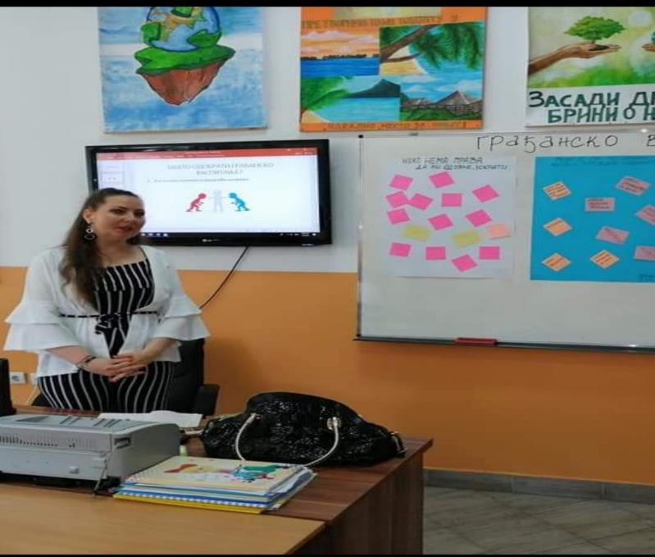
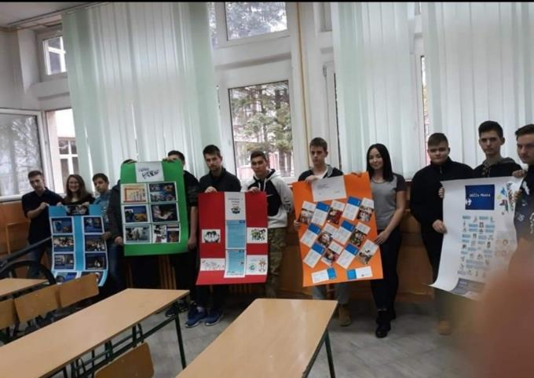
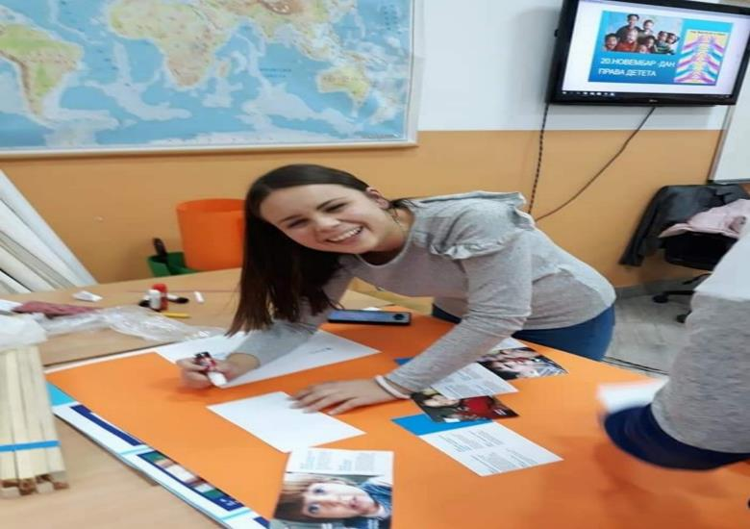

Slide 19
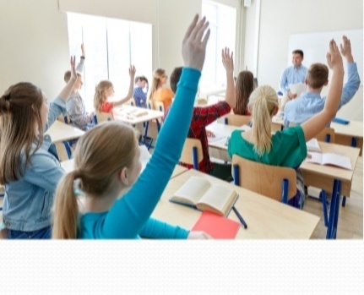
Видимо се на часу Грађанског васпитања!
ХВАЛА НА ПАЖЊИ!

